Slide 1
Top 10 Länder nach Anzahl neuer COVID-19-Fälle
213.752.662 Fälle (-0,75% im Vergleich zu Vorwoche)
4.459.381 Todesfälle (CFR: 2,1%)
Land | Fälle kumulativ | Neue Fälle (7T) | Verände-rung % (7T) | Trend | 7T-Inzidenz/ 100.000 Ew | R (7T) | CFR % | Mind. eine Dosis* | Vollst. Geimpft*
USA | 37.969.371 | 1.042.666 | 7,6 | ▲ | 315 | 1,05 | 1,65 | 61,18 | 51,89
Iran | 4.796.377 | 239.960 | -12,81 | ▼ | 286 | 0,95 | 2,17 | 18,47 | 5,22
Indien | 32.558.530 | 236.272 | -3,39 | ▼ | 17,1 | 0,94 | 1,34 | 33,58 | 9,75
Vereinigtes Königreich | 6.590.751 | 234.860 | 12,33 | ▲ | 346 | 1,08 | 2 | 70,4 | 61,98
Brasilien | 20.614.866 | 198.683 | -2,39 | ▼ | 93,5 | 1 | 2,79 | 61,01 | 26,64
Japan | 1.362.813 | 160.801 | 21,4 | ▲ | 127 | 1,2 | 1,15 | 53,86 | 42,78
Malaysia | 1.616.244 | 149.732 | 2,58 | ▲ | 463 | 1,03 | 0,92 | 58,06 | 42,77
Russische Föderation | 6.824.540 | 140.009 | -6,5 | ▼ | 96 | 0,96 | 2,63 | 29,34 | 24,14
Türkei | 6.273.681 | 135.229 | -4,92 | ▼ | 160 | 0,91 | 0,88 | 55,67 | 42,58
Frankreich | 6.493.798 | 132.127 | -8,92 | ▼ | 203 | 0,93 | 1,73 | 73,32 | 58,87
Quelle: WHO, Stand: 26.08.2021; *Our World In Data - Vacc, Zugriffsdatum: 26.08.2021

Slide 2
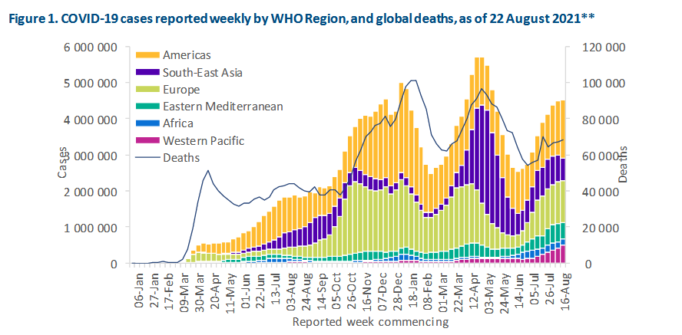
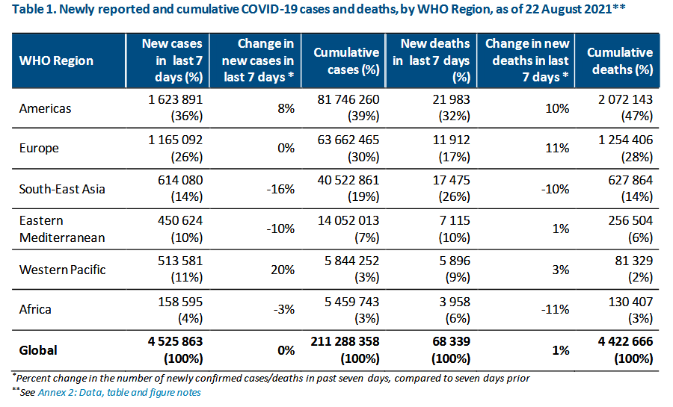
Fall- und Todeszahlen weltweit, WHO SitRep
Anzahl Fälle stagniert,
steigt weiterhin in
Western Pacific (+20%)
Americas (+8%)
Steigerung Todesfälle weiterhin in
Europa (11%)
Amerikas (10%)
Quelle: WHO SitRep, 24.08.2021, Datenstand 22.08.2021
Notes:
https://www.who.int/emergencies/diseases/novel-coronavirus-2019/situation-reports/

Slide 3
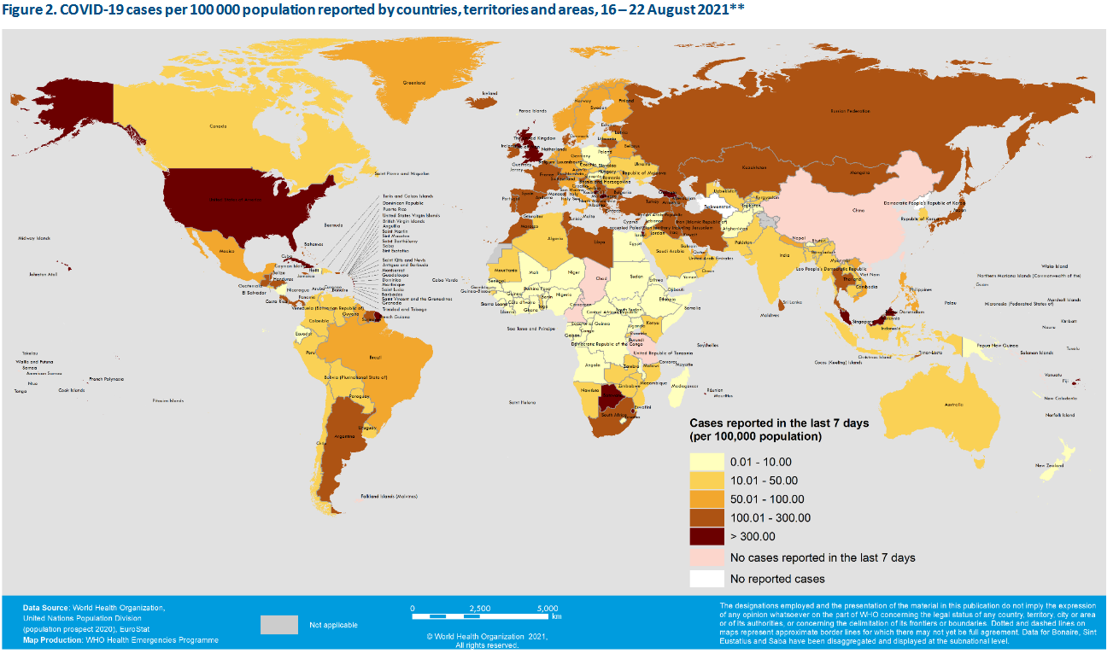
7-Tages-Inzidenz pro 100.000 Einwohner weltweit
Quelle: WHO Sitrep, Stand: 24.08.2021

Slide 4
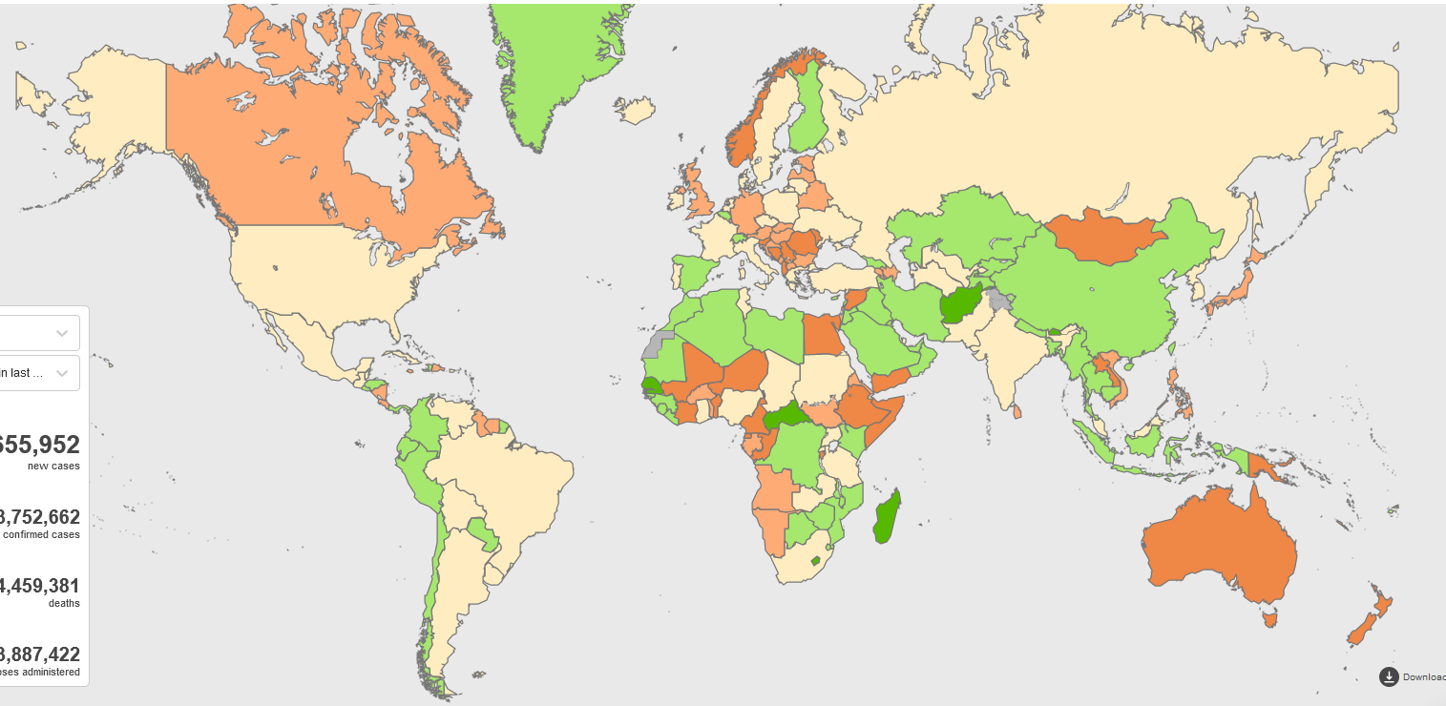
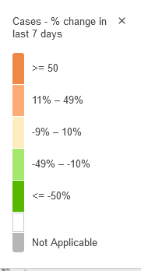
7-Tages Veränderung der Fallzahlen (%), weltweit
Quelle: WHO Dashboard, Zugriffsdatum 27.08.2021

Slide 5
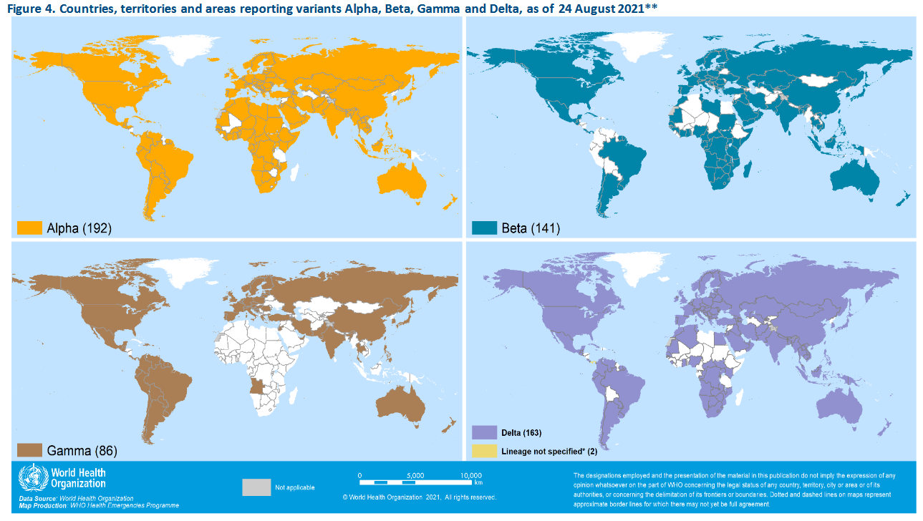
Übersicht Virusvarianten, weltweit
Aktuell keine Virusvariantengebiete
Quelle: WHO SitRep, 24.08.2021
Notes:
https://www.who.int/emergencies/diseases/novel-coronavirus-2019/situation-reports/
Alpha: +3
Beta: +4
Gamma: + 0
Delta + 7 im Vergleich zu Vorwoche

Slide 6
Back up

